Slide 1

Организация урочной и внеурочной деятельности обучающихся в среде программирования Скретч.

Slide 2

Метод проектов
Разнообразные методы
Решение проблемы
Интегрирование знаний и умений

Slide 3
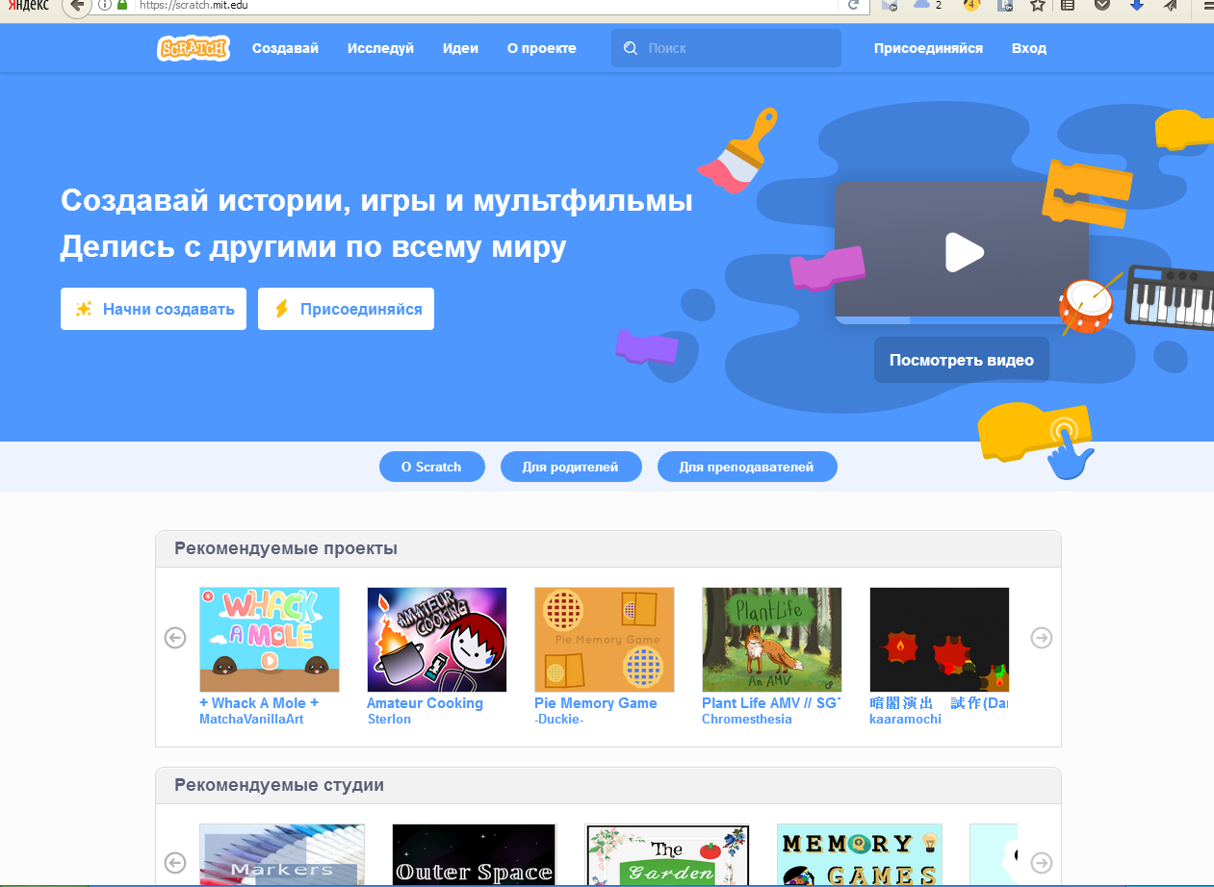
http://scratch.mit.edu

Slide 4
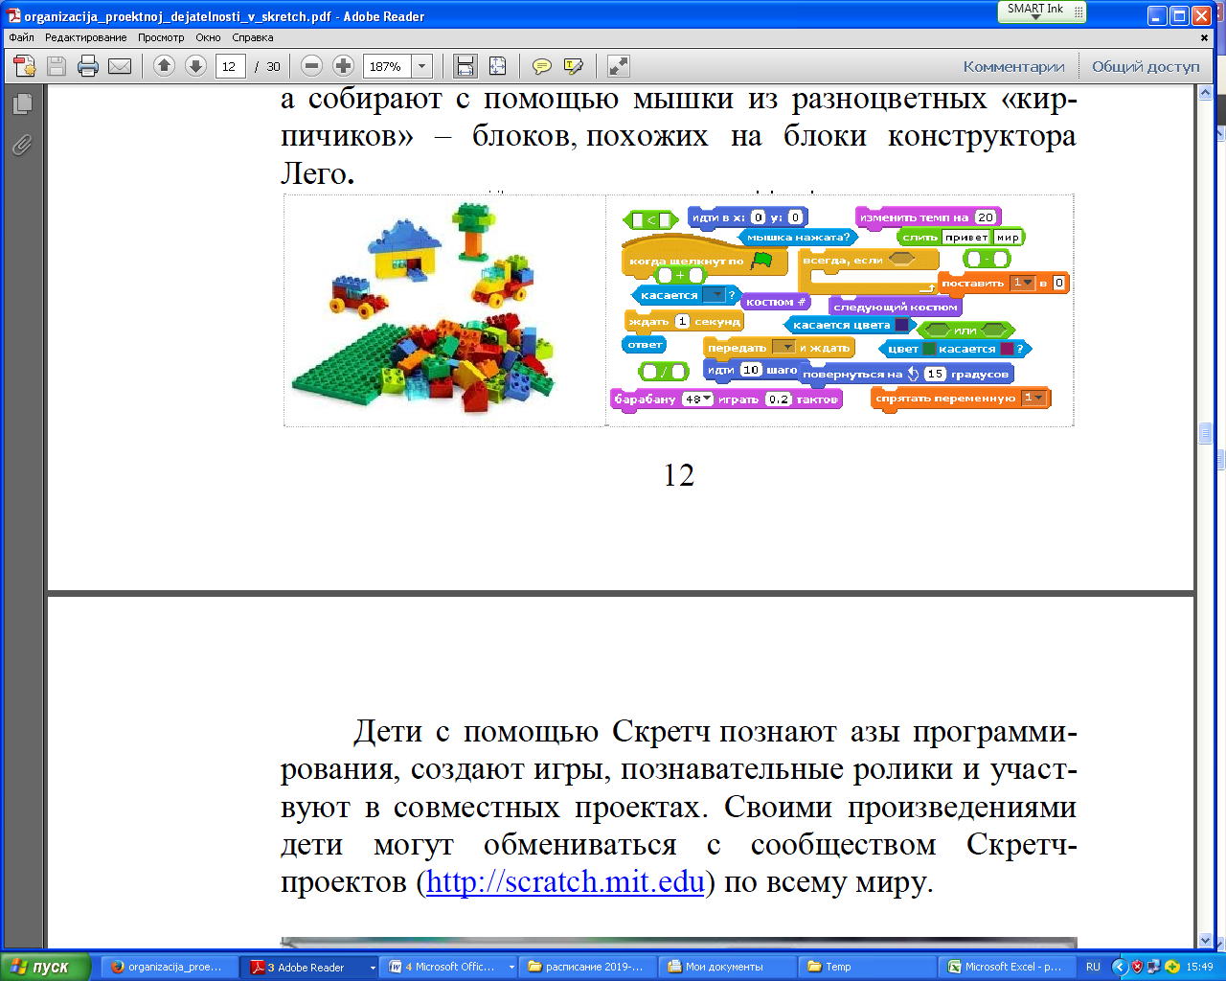
Команды –кубики

Slide 5
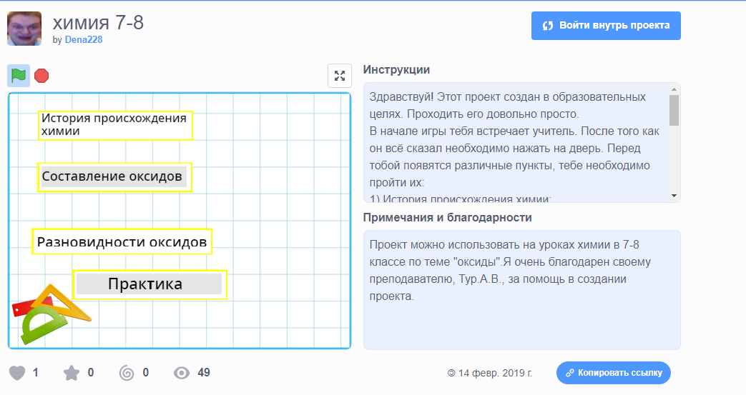
Примеры проектов
https://scratch.mit.edu/projects/260605259/

Slide 6
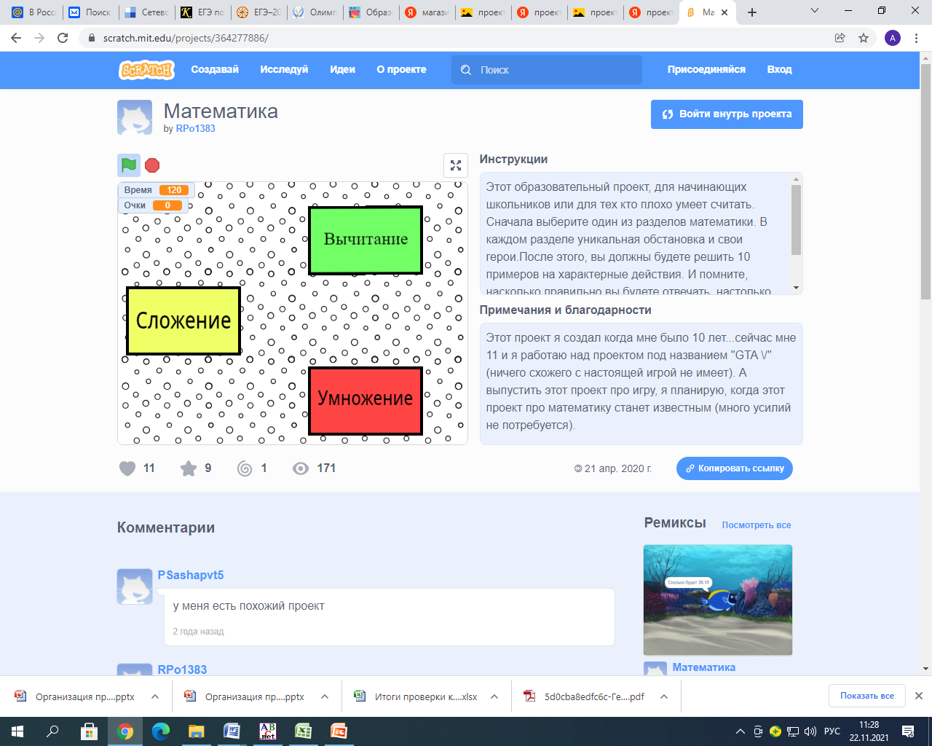
Математика https://scratch.mit.edu/projects/364277886

Slide 7
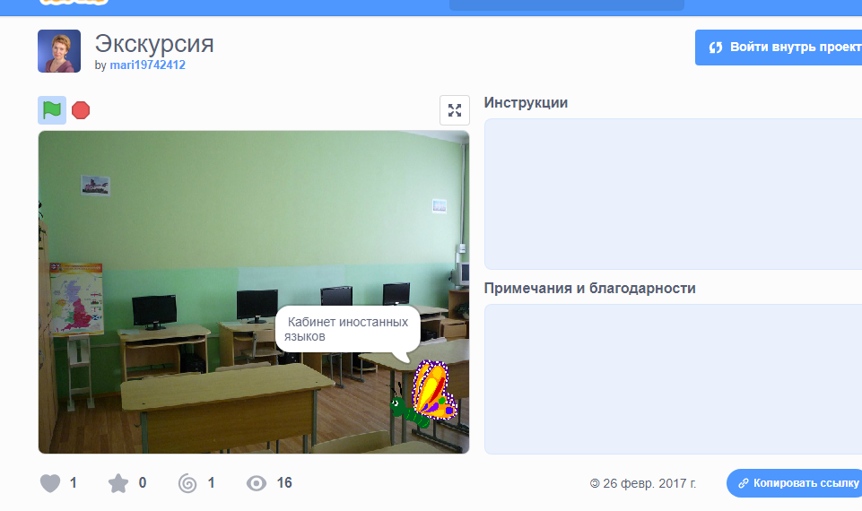
https://scratch.mit.edu/projects/147239239/

Slide 8
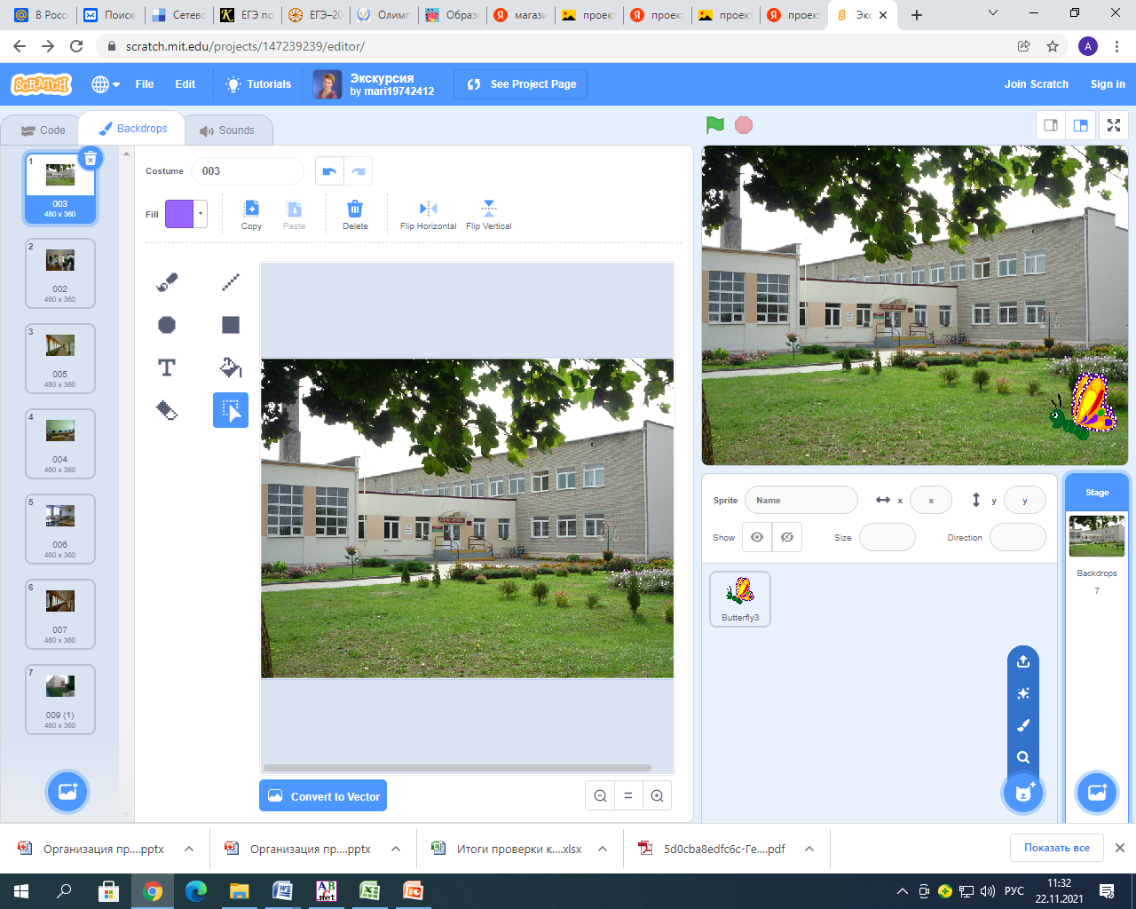
Выбираем и загружаем изображения - сцены

Slide 9
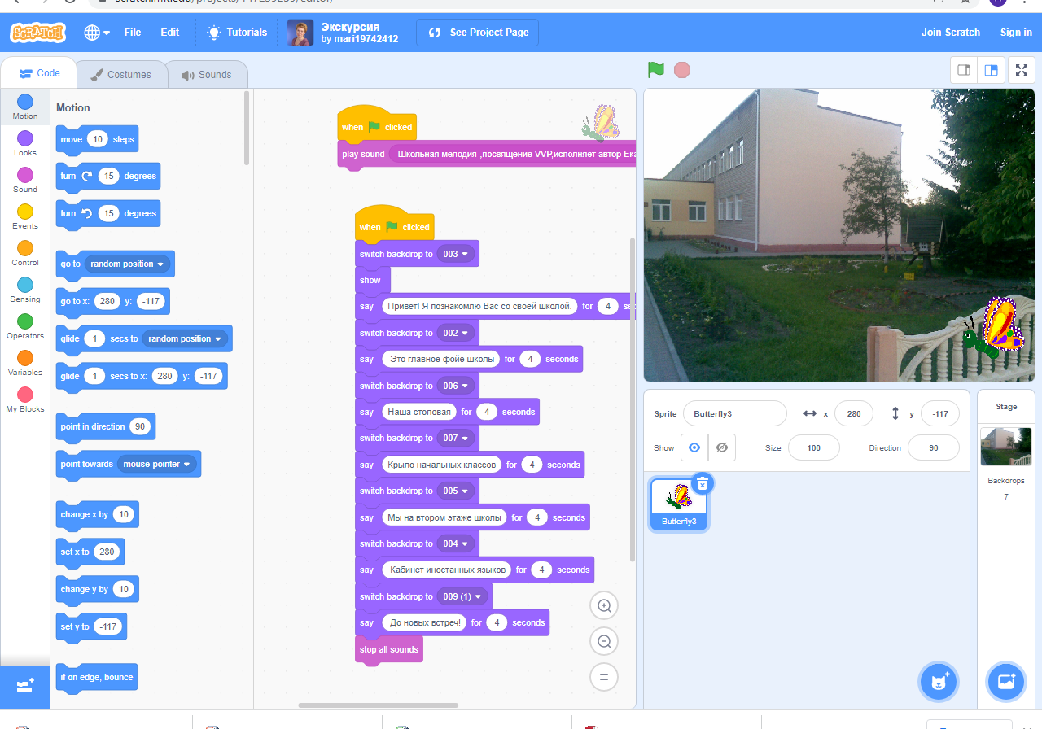
Код программы

Slide 10
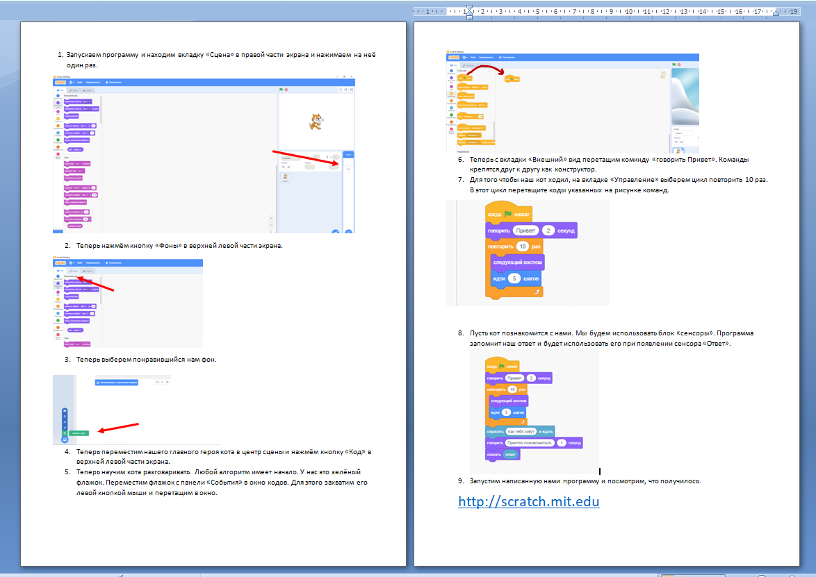
https://docs.google.com/document/d/1J7PkuKoMMkdrw8YnaX_oa-xU517C72tu/edit?usp=sharing&ouid=104278500071620617695&rtpof=true&sd=true

